Slide 1
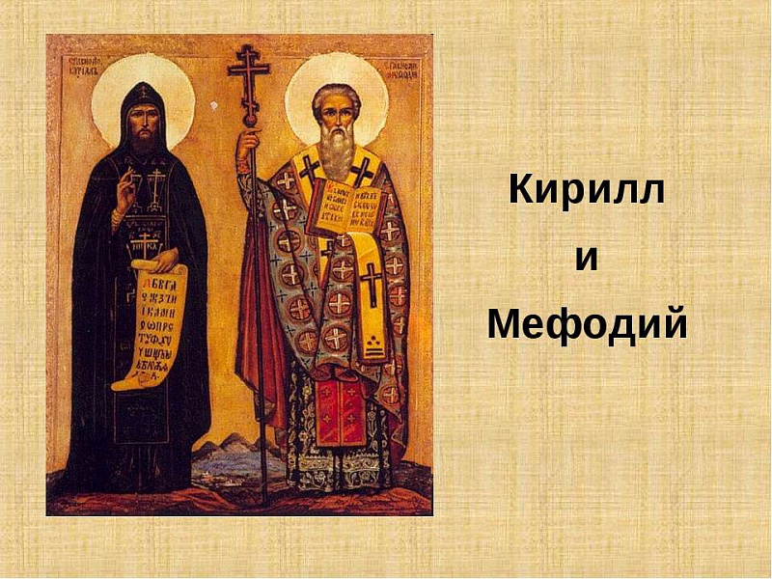
Кирилл и Мефодий

Slide 2
Немного биографии
Их семья слыла довольно состоятельной и знатной. Отец имел звание офицера и нёс воинскую службу при дворе губернаторе (стратиге) Фессалоники. Кроме Кирилла и Мефодия в семье было ещё семеро сыновей. Всем им, начиная от старшего Михаила (Мефодия) и заканчивая Константином (Кириллом), также предстояло по сложившейся традиции, пойти по стопам отца, то есть встать на стезю воинской службы. Под покровительством отца Михаил сделал очень даже неплохую карьеру на этом поприще. Константин, будучи в совсем еще молодом возрасте, четко определили для себя, что посвятит свою жизнь служению Господу. Главная же заслуга Константина – составление основ славянского алфавита. В этом деле ему во всём помогал его брат – Михаил (Мефодий). Они не только заложили начало славянской письменности, но и перевели на славянский язык Евангелие. Последние годы жизни Константин провел в Риме, тяжело болея, но неустанно трудясь над составлением богословских трудов. В 869 г н.э., предчувствуя приближение смерти, он принимает схиму (подстрижение в монахи) и новое имя – Кирилл, а также был возведен в сан архиепископа Моравии и Паннонии.
Кирилл и Мефодий были братьями. Родились они в городе Фессалоника (Византия). В русском звучании это название известно в источниках как «Солунь» («Прибыли из Солуни»).
Кирилл и Мефодий были братьями. Родились они в городе Фессалоника (Византия). В русском звучании это название известно в источниках как «Солунь» («Прибыли из Солуни»).
Кирилл и Мефодий были братьями. Родились они в городе Фессалоника (Византия). В русском звучании это название известно в источниках как «Солунь» («Прибыли из Солуни»).

Slide 3
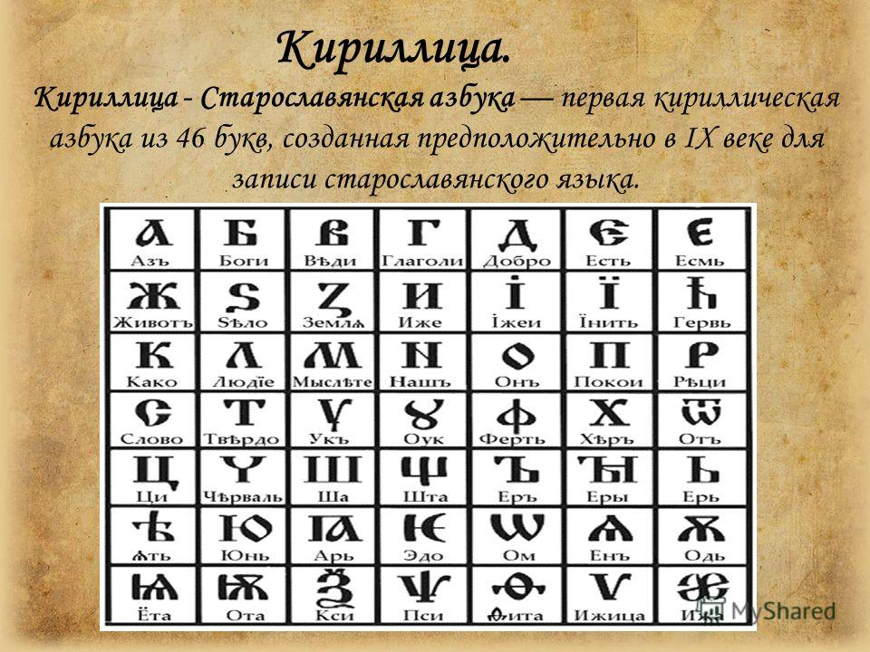
Алфавит Кирилла и Мефодия

Slide 4
Создание славянской азбуки Кириллом и Мефодием
Считается, что греческие христианские миссионеры братья Кирилл и Мефодий в 863 году были приглашены из Византии князем Ростиславом в Великоморавскую державу для введения богослужения на славянском языке. Константином была создана азбука – так называемая «глаголица», отражающая фонетические особенности славянского языка. Древнейшая сохранившаяся глаголическая надпись с точной датировкой относится к 893 году и сделана в церкви болгарского царя Симеона в Преславе. Кирилл и Мефодий перевели с греческого на старославянский язык основные богослужебные книги. Позже ученики Мефодия создали в Болгарии на основе «глаголицы» новый алфавит, который впоследствии получил название «кириллицы» - в честь Кирилла.
Считается, что греческие христианские миссионеры братья Кирилл и Мефодий в 863 году были приглашены из Византии князем Ростиславом в Великоморавскую державу для введения богослужения на славянском языке. Константином была создана азбука – так называемая «глаголица», отражающая фонетические особенности славянского языка. Древнейшая сохранившаяся глаголическая надпись с точной датировкой относится к 893 году и сделана в церкви болгарского царя Симеона в Преславе. Кирилл и Мефодий перевели с греческого на старославянский язык основные богослужебные книги. Позже ученики Мефодия создали в Болгарии на основе «глаголицы» новый алфавит, который впоследствии получил название «кириллицы» - в честь Кирилла.

Slide 5
Другие заслуги
Доселе как будто скрывали от них святую правду, передавая ее чуждою, непонятною речью; а теперь святая правда засияла пред ними, подобно вышедшим из-за тучи лучам солнечным. Больно и обидно было славянину, когда заставляли его выслушивать и заучивать то, чего он не понимал, и когда при этом уверяли его, что его речь дикая, варварская, что ею не следует и молиться, и передавать слов Божиих. Такая обида славянскому роду отчасти продолжается и доселе на западе. Вот, мы, православные христиане, приходим в наши православные храмы; все тут для нас понятно, так как и чтение, и пение здесь на понятяом нам родном славянском языке; присутствующий со вниманием в нашем храме какую чувствует отраду от святых, понятных для него и поучительных, слов! Не то бывает в храмах католических. Службы церковныя здесь совершаются, как известно, на латинском языке. Видим мы, что почти все присутствующие здесь — и поляки, и русские (славяне) не знают этого языка; и что же им остается здесь делать? Или слушать, и ничего не понимать, или же молиться своими молитвами, какия кто знает. Вот почему в католических храмах грамотные во время богослужения стоят с молитвенниками в руках и по ним молятся; и выходит так: священник у них молится об одном, а каждый из мирян о своем; и молитвы едиными усты и единым сердцем в их храмах никогда не бывает, как бывает в наших православных храмах. А неграмотному и незнающему наизусть молитв и стоять было бы скучно в их храмах, если бы не ввели тут музыки, которая хотя отчасти занимает и развлекает внимание присутствующих. Слава и вам, святые первоучители славянские, Кирилл и Мефодий, что вы, с древних предков наших славян, научили нас святой вере и святому богослужению на понятном нам нашем родном, славянском языке, возвеличили таким образом нашу славянскую речь и наш славянский род!

Slide 6
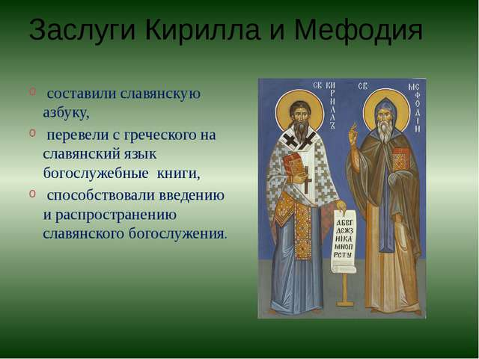
итог:
итог

